Slide 1
Причини і початок Другої світової війни. Події 1939 – 1942рр
Всесвітня історія. 11 клас

Slide 2
Завдання уроку
Визначити причини, характер, періодизацію Другої світової війни;
Познайомитися з основними театрами воєнних дій та подіями 1939 -= 1942 років;
Вчитися працювати з картами, історичними джерелами, встановлювати причинно – наслідкові зв»язки, робити висновки та узагальнення

Slide 3
План
Причини, характер, періодизація Другої світової війни.
Військові дії 1939 – червень 1941рр.
План «Барбаросса» Напад Німеччини на СРСР.
Події 1941 – 1942 років:
формування антигітлеровської коаліції;
воєнні дії на фронтах війни

Slide 4
Опорні поняття і дати
Опорні поняття:
Світова війна;
Антигітлерівська коаліція;
Опорні дати:
01.09.1939р. – початок Другої світової війни;
22.06.1941р. – напад фашистської Німеччини на СРСР

Slide 5
Актуалізація опорних знань
В чому проявилося ускладнення міжнародних відносин у Європі в ІІ половині 30-х років ХХ століття?
Які країни стали на шлях розв»язання проблем воєнним шляхом?
Де виникли осередки війни?
Яку роль відіграв радянсько – німецький пактдля початку Другої світової війни?
Чому розпочалася Друга світова війна?

Slide 6
Причини Другої світової війни
Версальсько – Вашингтонська система загострила міжнародні відносини
Нерівномірність економічного і політичного розвитку провідних країн світу
Світова економічна криза 1929 – 1932рр.
Боротьба за новий переділ світу

Slide 7
УЧАСНИКИ ІІ СВІТОВОЇ ВІЙНИ
Держави агресивного блоку
НІМЕЧЧИНА
ІТАЛІЯ
ЯПОНІЯ
Держави антигітлерівської коаліції
СРСР
АНГЛІЯ
ФРАНЦІЯ
США

Slide 8
ХАРАКТЕР ВІЙНИ
Держави агресивного блоку прагнули розширення власних територій, завоювання ринків збуту та джерел сировини. А головною метою було завоювання світового панування. З їхнього боку війна була загарбницькою.
Для країн, які зазнали агресії й були окуповані, ця війна була справедливою.
Найскладніше визначити характер війни стосовно СРСР:
У період з 17 вересня 1939 р. по 22 червня 1941 р. він сам виступав у ролі агресора, приєднавши до себе значні території, які належали на той час Польщі, Румунії, Фінляндії, а також Прибалтику.
Але після нападу Німеччини на СРСР ця війна для неї носила справедливий характер

Slide 9
ПЕРІОДИЗАЦІЯ ІІ СВІТОВОЇ ВІЙНИ
ФАКТОРИ, ЯКІ ВИЗНАЧАЮТЬ
ВИД ПЕРІОДИЗАЦІЇ
ЗА СТРАТЕГІЧНОЮ ІНІЦІАТИВОЮ
КРАЇН, УЧАСНИЦЬ ВІЙНИ
ЗА ОСНОВНИМИ ПОДІЯМИ
У ХОДІ ВІЙНИ
ЗА ОХОПЛЕННЯМ ВІЙНОЮ
ТЕРИТОРІЙ СВІТУ

Slide 10
ПЕРІОДИЗАЦІЯ ІІ СВІТОВОЇ ВІЙНИ
ЗА СТРАТЕГІЧНОЮ ІНІЦІАТИВОЮ КРАЇН, УЧАСНИЦЬ ВІЙНИ:
1 ВЕРЕСНЯ 1939 – 19 ЛИСТОПАДА 1942 р. – стратегічна ініціатива належить агресивним державам. Німеччина, Італія, Японія та їхні союзники зуміли оволодіти значними територіями в Європі, Африці, Азії, Океанії
19 ЛИСТОПАДА 1942 – 9 ТРАВНЯ 1945 р. – стратегічна ініціатива повністю переходить до країн антигітлерівської коаліції, війська яких розгромили армії Німеччини та її союзників у Європі і змусили їх капітулювати
9 ТРАВНЯ 1945 – 2 ВЕРЕСНЯ 1945 - завершення війни на Тихому океані й розгром мілітаристської Японії. Кінець ІІ світової війни

Slide 11
ПЕРІОДИЗАЦІЯ ІІ СВІТОВОЇ ВІЙНИ
ЗА ОСНОВНИМИ ПОДІЯМИ У ХОДІ ВІЙНИ
1 вересня 1939 – 22 червня 1941р. – напад Німеччини, а згодом й СРСР на Польщу. Вступ у війну Англії та Франції. Загарбання Німеччиною континентальної Європи. Приєднання до СРСР нових територій.
22 червня 1941 – 19 листопада 1942р. – напад Німеччини та її союзників на СРСР. Зрив планів блискавичної війни. Формування антигітлерівської коаліції.
19 листопада 1942 – 1943р. – Корінний перелом в ході війни. Перехід стратегічної ініціативи до країн антигітлерівської коаліції.
Кінець 1943 – 9 травня 1945 р. – наступ країн антигітлерівської коаліції на всіх фронтах. Розвал блоку фашистських держав. Звільнення Європи. Розгром і капітуляція Німеччини.
9 травня – 2 вересня 1945р. – завершення бойових дій в азіатсько – тихоокеанському регіоні. Розгром і капітуляція Японії

Slide 12
ПЕРІОДИЗАЦІЯ ІІ СВІТОВОЇ ВІЙНИ
ЗА ОХОПЛЕННЯМ ВІЙНОЮ ТЕРИТОРІЙ СВІТУ
1 вересня 1939 – весна 1941 р. – німецька агресія в Європі. Встановлення німецького контролю над континентальною Європою, крім СРСР
Літо 1941 – осінь 1942 р. – набуття війною світового характеру. Розгортання бойових дій у Європі, Азії, Африці, на просторах Світового океану. Створення антигітлерівської коаліції.
Кінець 1942 – 1943 р. – корінний перелом в ході війни. Перехід стратегічної ініціативи до країн антигітлерівської коаліції
1944 – 1945 рр. – розгром країн фашистського блоку.

Slide 13
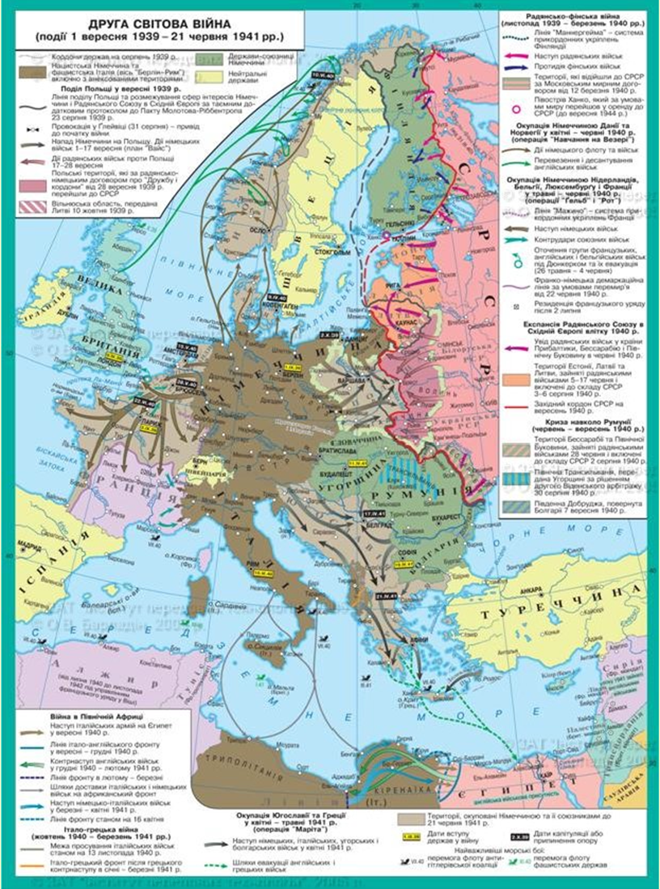
Військові дії Німеччини в 1939 – червні 1941рр.
Вересень – жовтень 1939р – спільний похід німецьких та радянських військ проти Польщі. Ліквідація Польської держави.
Окупація Німеччиною: 09.04.1940 – Данії;
03.04 – 10.07.1940 – Норвегії
10.05.1940 – Люксембургу;
10 – 14.05.1940 – Нідерландів;
10 – 28.05.1940 – Бельгії;
10.05 – 22.06.1940 – Франції;
06 – 18.04.1941 – Югославії;
06.04 – 01.06.1941 - Греції

Slide 14
Військові дії СРСР в 1939–червні1941рр.
Вересень – жовтень 1939р – спільний похід німецьких та радянських військ проти Польщі. Приєднання Західної Білорусії, Західної України.
30.11.1939 – 12.03.1940 – радянсько – фінська війна.
28.06.1940 – ультиматум Румунії і приєднання до СРСР Бессарабії та Північної Буковини.

Slide 15
План «Барбаросса» Напад Німеччини на СРСР.
На основі відеофрагмента визначить:
Як називався план нападу Німеччини на СРСР?
В чому суть цього плану?
Що означає термін «бліцкриг»?
Коли Німеччина напала на СРСР?
22.06.1941р. – напад фашистської Німеччини на СРСР.
10.07 – 10.09.1941 – Смоленська битва;
07.07 – 19.09.1941 – оборона Києва;
05.08 – 16.10.1941 – оборона Одеси;
08.09.1941 – початок блокади Ленінграда;
5.12.1941 – контрнаступ радянських військ під Москвою;
Травень 1942 – поразки Червоної Армії під Харковом та в Криму;

Slide 16
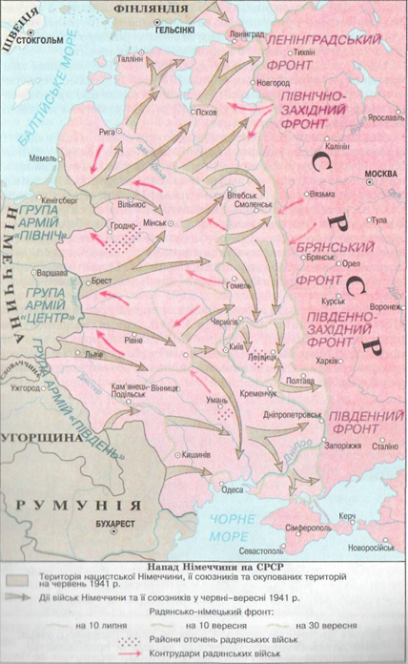
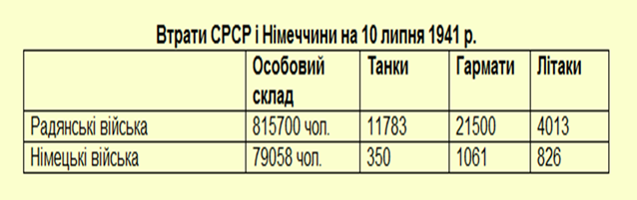
Поразки Червоної Армії
влітку 1941р:
Політичні і стратегічні прорахунки радянського керівництва;
Репресії 1937 – 1938 років командного складу Червоної Армії;
Адміністративно – командна система влади з її жорсткою централізацією;

Slide 17
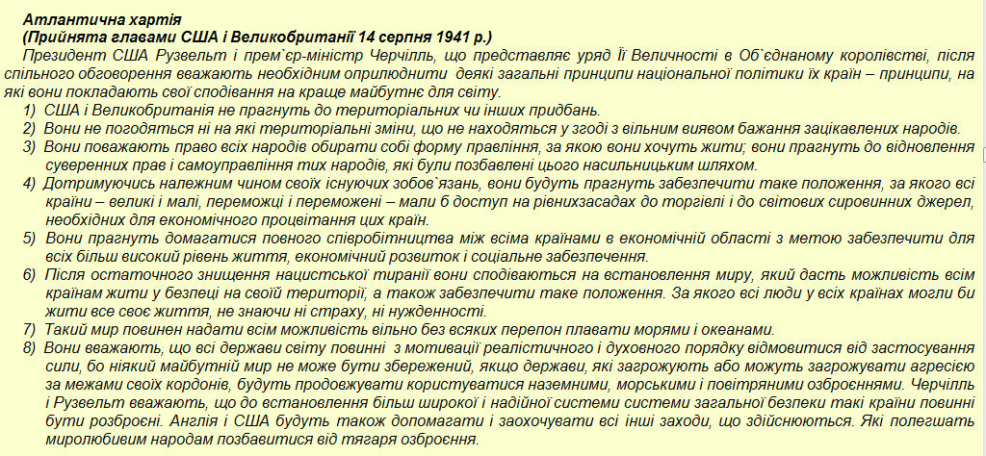

Slide 18
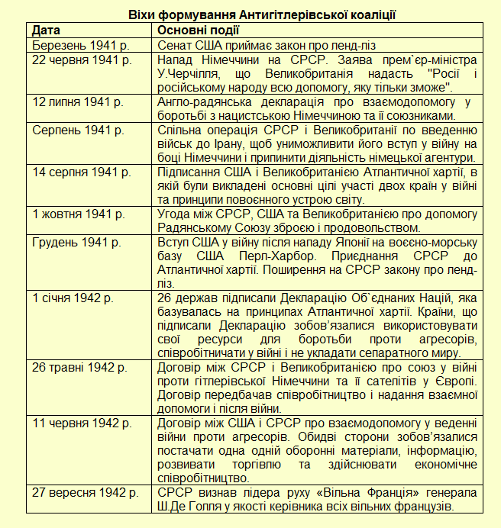
Формування антигітлеровської коаліції

Slide 19
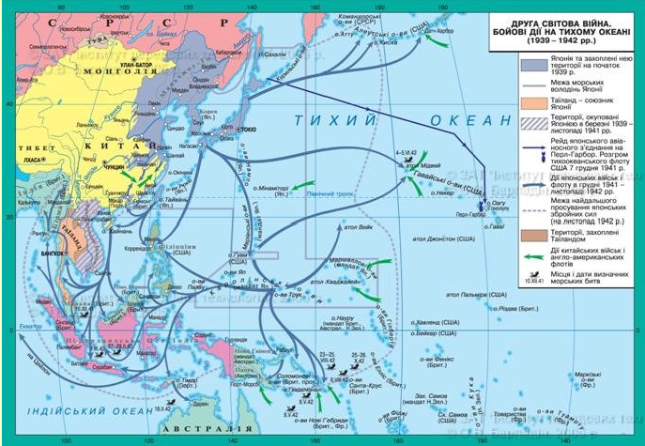
Воєнні дії на фронтах війни
07.12.1941 – напад Японії на Перл – Харбор. Вступ у війну США.

Slide 20
Закріплення
Які країни вели боротьбу проти Німеччини та її союзників у Другій світовій війні?
Яким був характер Другої світової війни?
З якими етапами Другої світової війни ми познайомилися на уроці? Які події для цього періоду характерні?
Які причини поразок Червоної Армії в 1941 – 1942рр?

